Slide 1
Музей поета-пісняра Дмитра Омеляновича Луценка при спеціалізованій школі № 197 ім. Дмитра Луценка

Slide 2
Перелік експозиційних розділів музею:
Увесь життєвий та творчий шлях поета вміщений на стендах:
«За Березовою рудкою, у дібровах і гаях, голубою незабудкою ходить молодість моя».
«Мене життя навчило в трудний час боротись до останнього патрону.»
«Усе любов’ю зміряне до дна».
«Київ – ти щастя моє».
5. «Пісне, моє ти кохання»,
«З відкритим серцем я іду до друзів»,
«Дороги – цінний скарб моєї долі, яку знайшов між добрими людьми»,
8 – 9 «Україно, пом’яни свого сина».

Slide 3
Серед унікальних експонатів музею особисті речі Дмитра Омеляновича: годинник, бритвене приладдя, авторучки, якими писав поет. На особливу увагу заслуговує костюм з нагородами поета та халат, який подарував йому Турсун-Заде. В експозиції музею представлені документи, телеграми від видатних людей до ювілеїв, днів народження; вишиті рушники, подарунки-сувеніри, подаровані поету шанувальниками.

Slide 4
Центральна експозиція носить назву: “Я лишаю в спадок людям щирим пісню й слово – нелегкий вантаж ”

Slide 5
На дев’яти великих стендах представлені оригінальні фотографії, які висвітлюють життєвий і творчий шлях поета

Slide 7
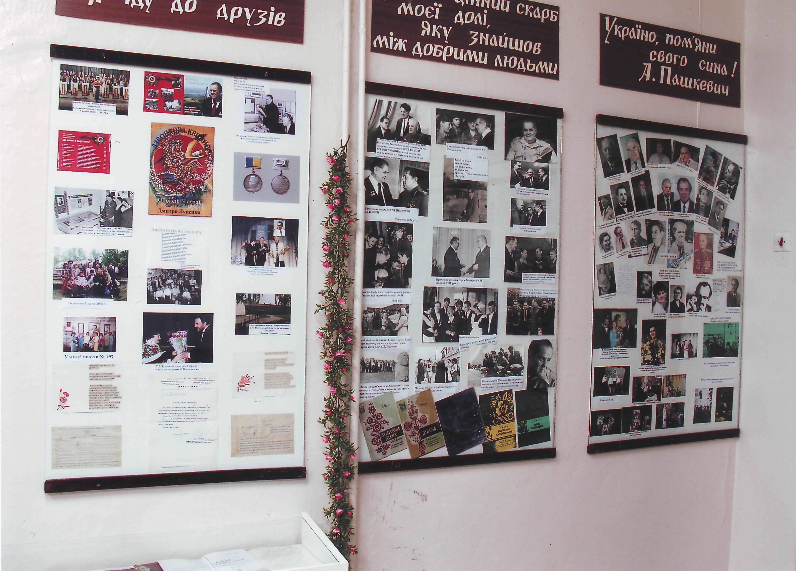

Slide 8
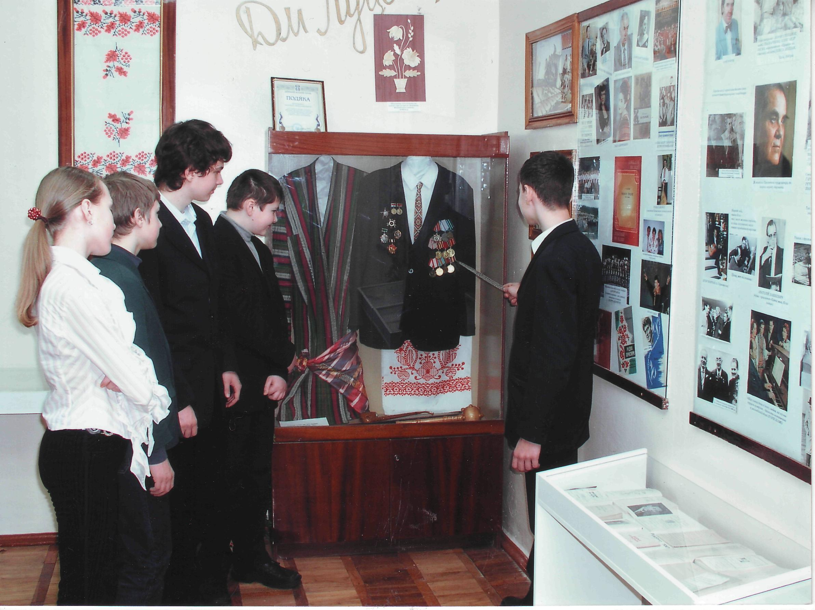
Поет пройшов Велику Вітчизняну війну від початку до кінця. Про його самовідданість, сміливість свідчать бойові нагороди

Slide 9
В експозиції представлені особисті речі поета: ручки, годинник, одяг, приладдя для бриття, сувеніри, які дарували поету його шанувальники.

Slide 10
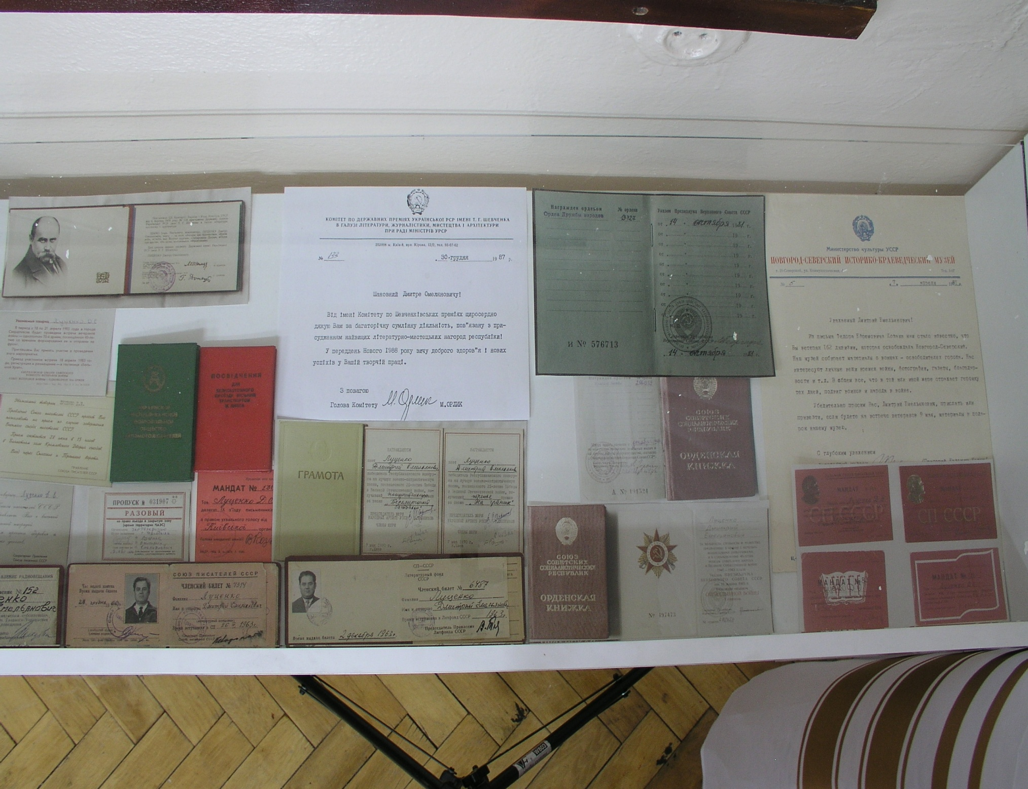

Slide 11
На особливу увагу заслуговують рукописи поета

Slide 12
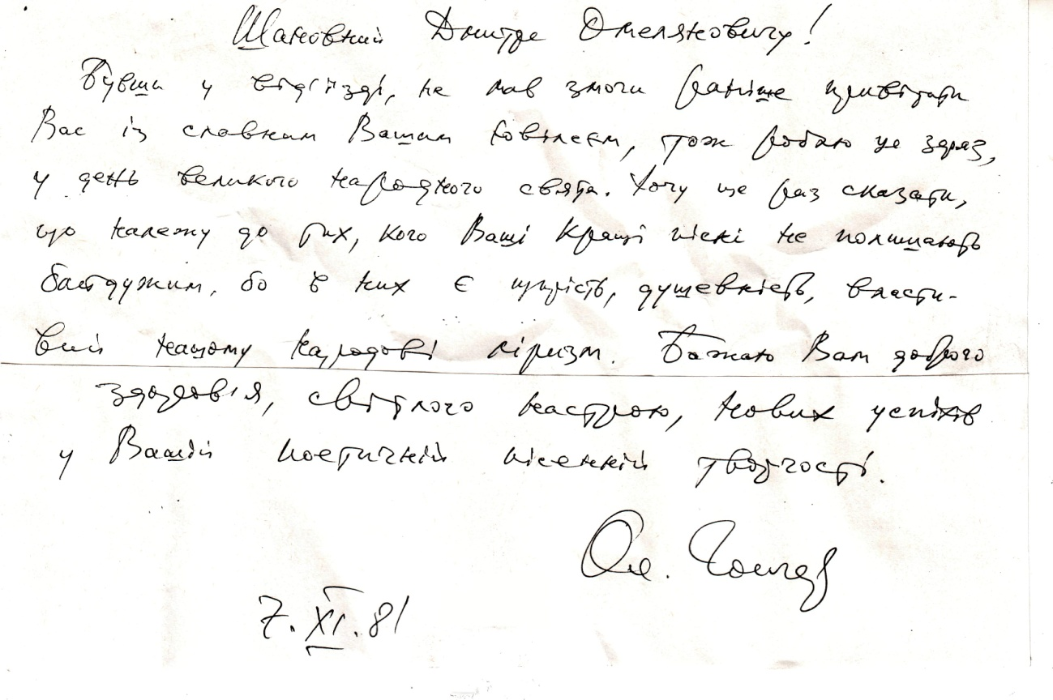
Автографи Ліни Костенко та Олеся Гончара

Slide 14
МАНівські роботи учнів школи

Slide 15
Творчість поета надихає вихованців школи на написання власних віршів, зокрема, присвячених і Дмитру Омеляновичу Луценку

Slide 16
Гостями музею є не тільки учні шкіл, але й закордонні гості – з Польщі, Естонії, Німеччини

Slide 17
Посол Великобританії залишає автограф у книзі відгуків музею.

